Slide 1
中米海溝•小アンチル海溝
Middle America Trench and Lesser Antilles Trench
案浦理¹⁾•丸山玄太¹⁾•高木悠¹⁾
¹⁾ 地球惑星科学専攻修士１年

Slide 2
1.中米海溝

Slide 3
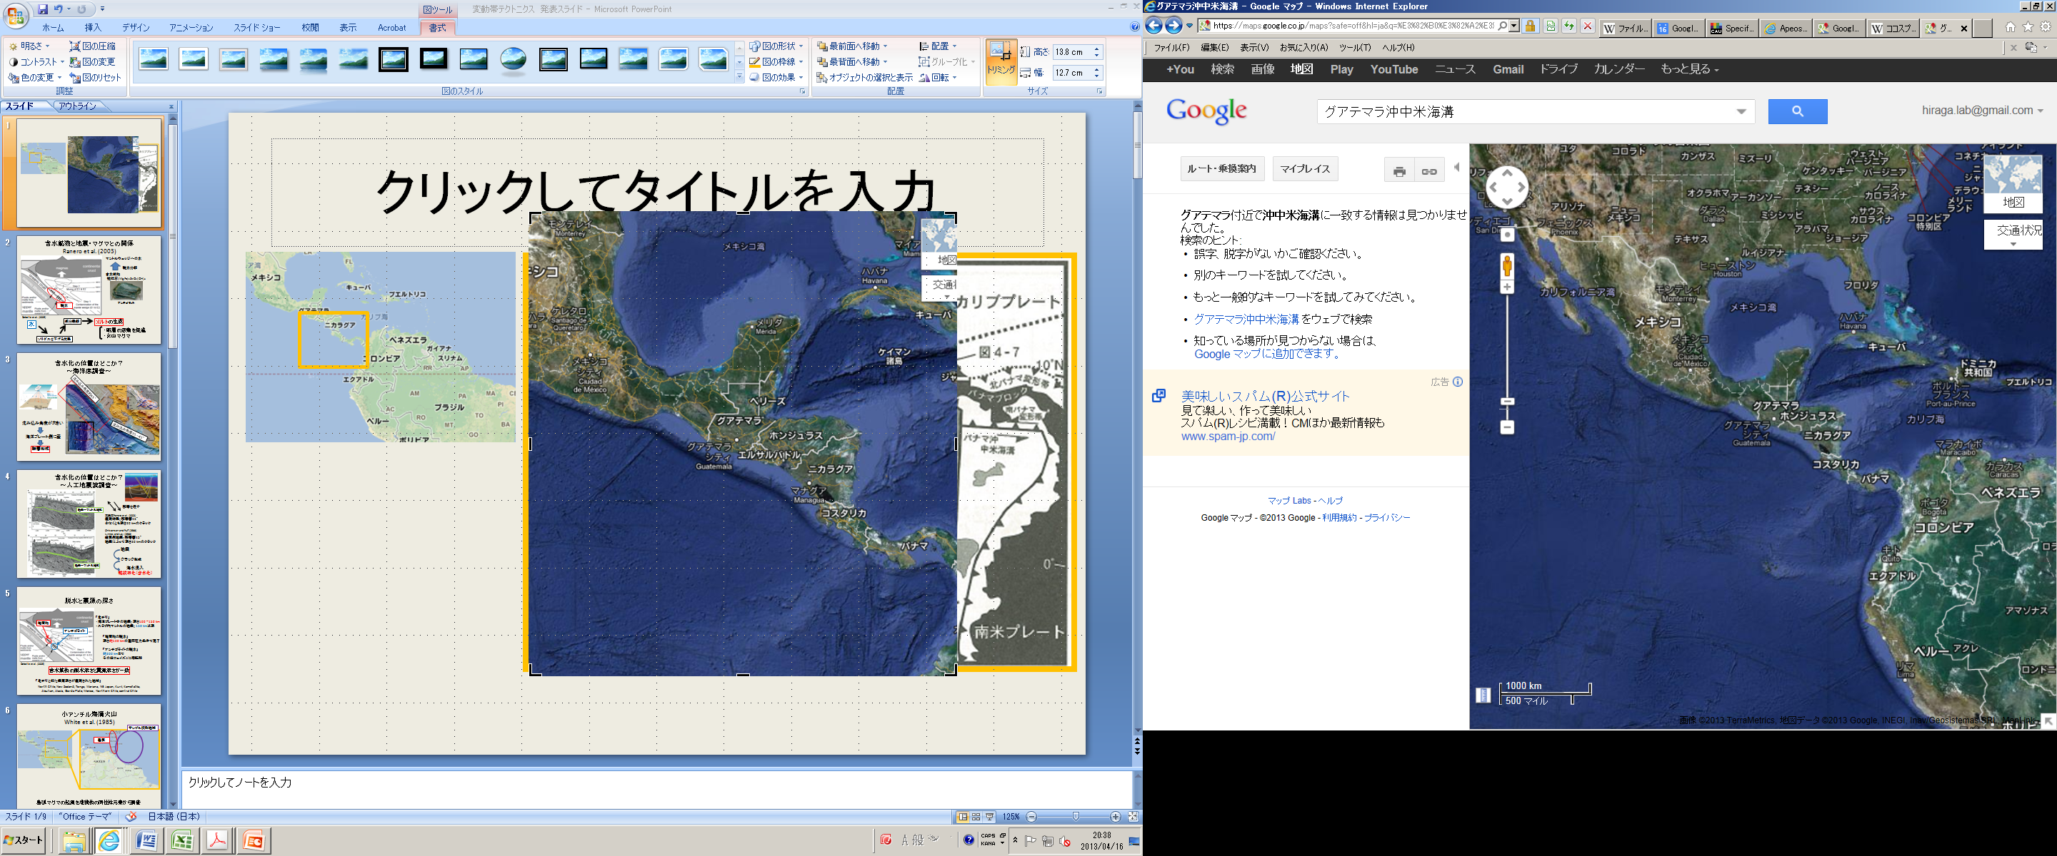
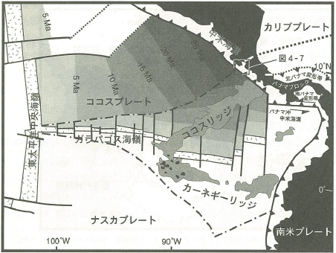
中米海溝
4つのプレートが集中
ココスプレート、カリブプレート、ナスカプレート、南米プレート

Slide 4
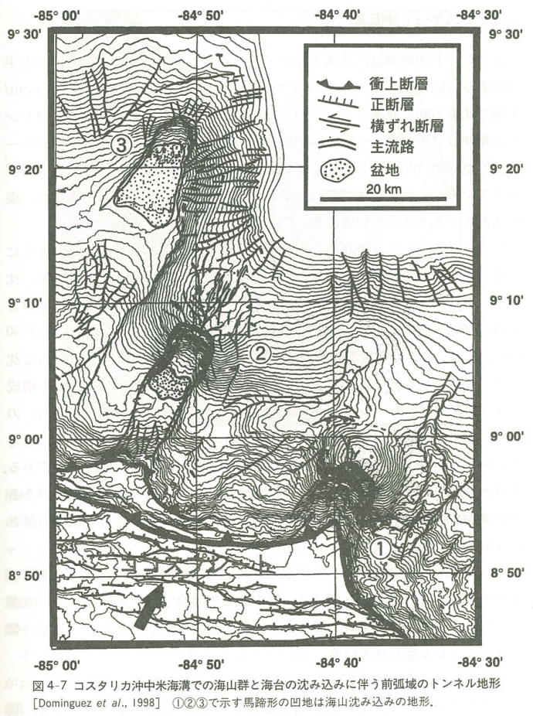
メキシコ沖中米海溝
・前弧域が急斜面・狭い（後解説）
・メキシコの火山列と海溝が斜交
・付加体 有
木村, 2002
グアテマラ沖中米海溝
・海洋プレートの凸凹が少ない
・正断層による
造構性侵食作用（後解説）
コスタリカ沖中米海溝
・上盤プレートに火山活動 無
・海山、海台沈み込みによる
造構性侵食作用（後解説）
木村, 2002

Slide 5
パナマブロック、パナマ沖中米海溝、
北パナマ変成帯
・トランスフォーム断層
・地殻内地震が活発
➔島弧が南米プレートに衝突
・パナマブロック北に凸
➔北パナマ変成帯の内部に褶曲、衝上断層

Slide 6
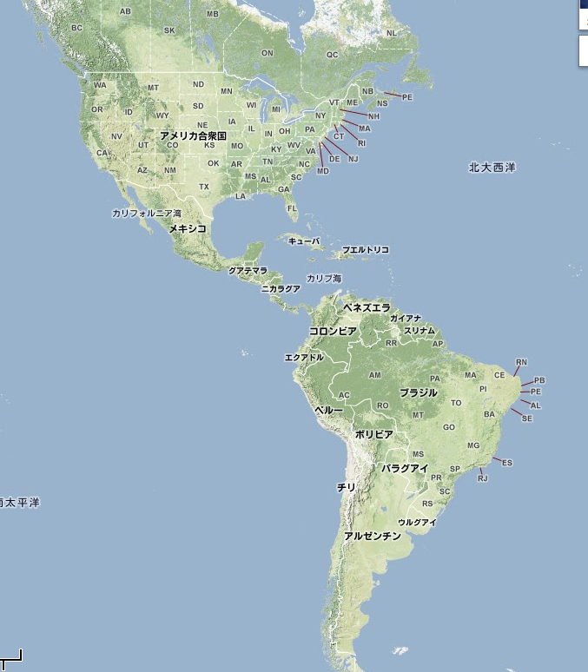
中米海溝 〜地形〜
音波探査と地震波から地形および
地下構造を推定 (Fisher, 1961)。
浅発地震 (深さ 0-70 km) 海溝の陸側で発生
中程度の深さの地震 (深さ 70-300 km) 地上の火山帯で発生
深発地震はなし
島弧ー海溝系
との類似

Slide 7
中米海溝 〜地形〜
Tehauntepec 湾沖を境として、
南北で異なる特徴
Tehauntepec 湾
北西
南東
海溝の深さ | 比較的浅い (最深部 5300m) | 比較的深い (最深部 6400m)
陸側斜面の傾斜 | 10〜14° | 4〜8°
海溝の断面図 | U-shape → 堆積物による | V-shape
堆積物の厚さ | 数100m | 数10m
大陸棚 | 狭い | 広い

Slide 8
中米海溝
北
Tehuntepec 湾
東
ridge
3,800-4,000m
3,300-3,500m
trough
西
南
リッジートラフ構造が南西に伸びる。東端の延長線上にTehuntepec 湾がある。
リッジートラフ構造の南北で海底の深さが異なる。

Slide 9

中米海溝 〜地下構造〜
地震波から地下構造を推定
海溝断面での海面からモホ面までの深さ
海溝軸に沿った時のモホ面までの深さと下部地殻の厚さ
左図の位置
9km
10km
16km
17km
 | 北西 | 南東
モホ面までの深さ (km) | 11.7-12.2 | 14.9-16.2
下部地殻の厚さ (km) | 4.5-5.2 | 7.6-7.7

Slide 10
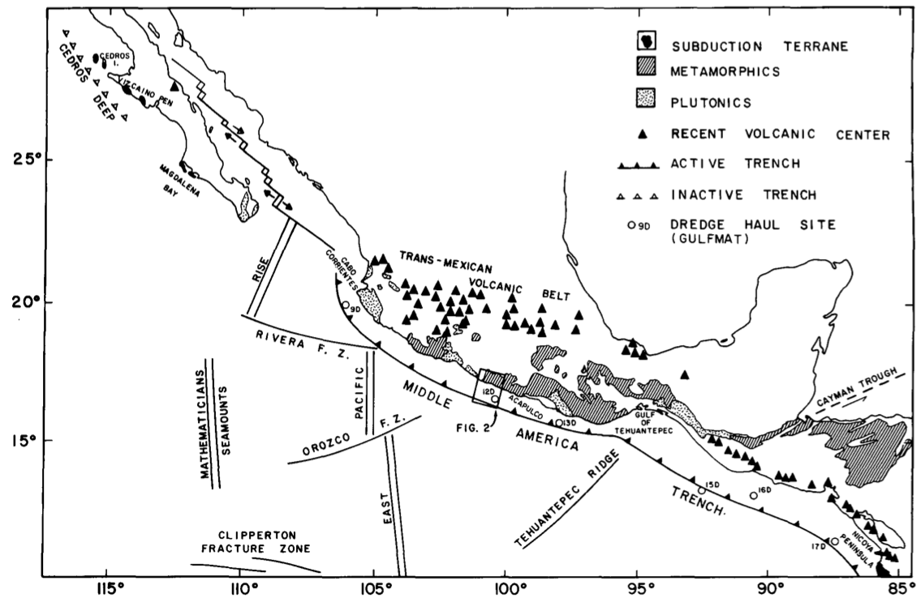
中米海溝
continental margin の取り除きとその成因
Karig et al., 1978
Tehuantepec Ridge を境に
特徴が変わる
trench-slope break
がある
広い大陸棚がある
continental margin が取り除かれている地形が見つかった.

Slide 11
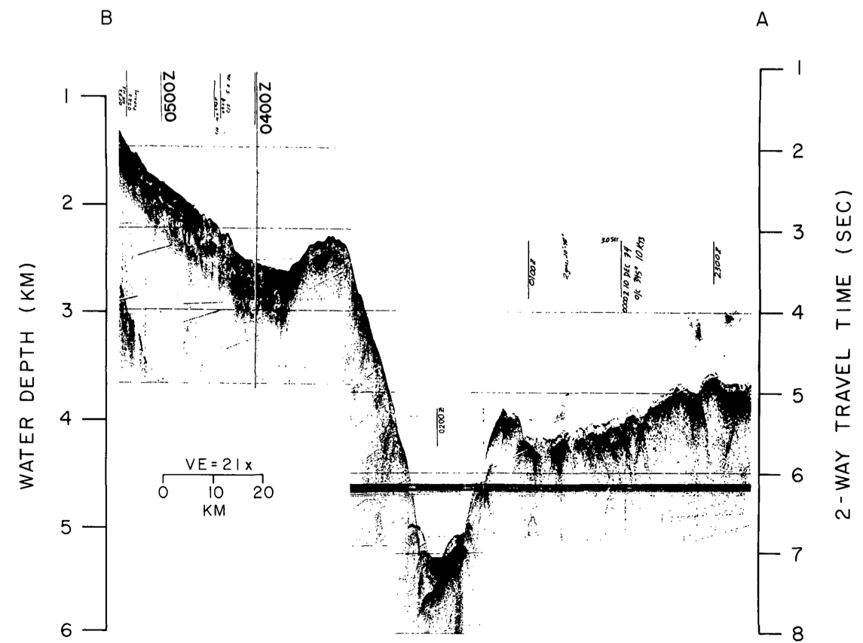
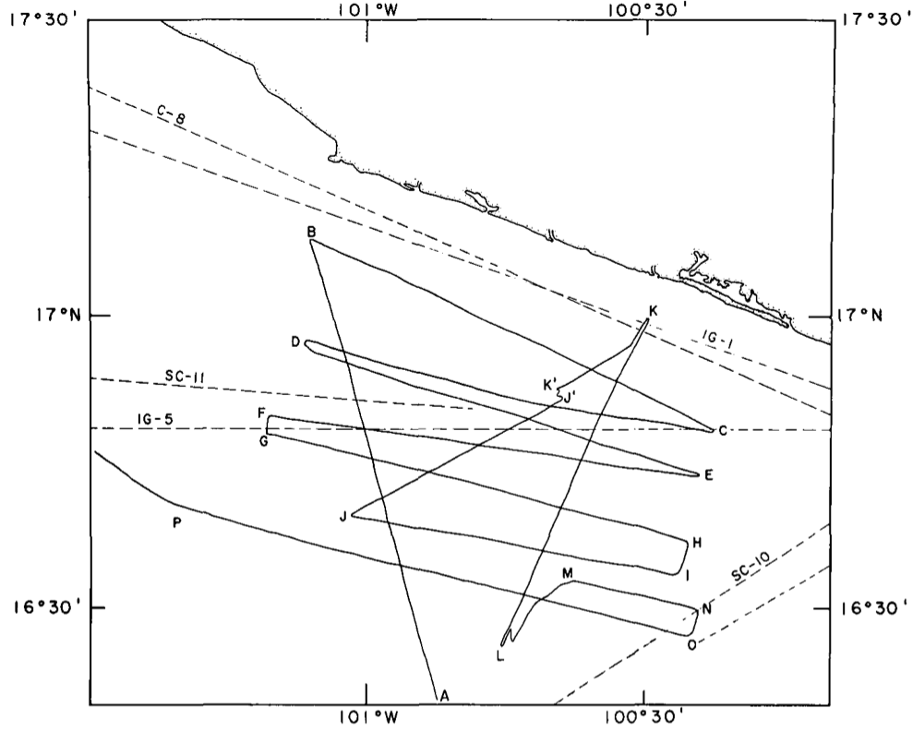
中米海溝
地震波反射法による結果
Karig et al., 1978
trench slope brake
↓
側線図
断面図 (左図側線A-B)
削りとられた地形が確認できる.

Slide 12
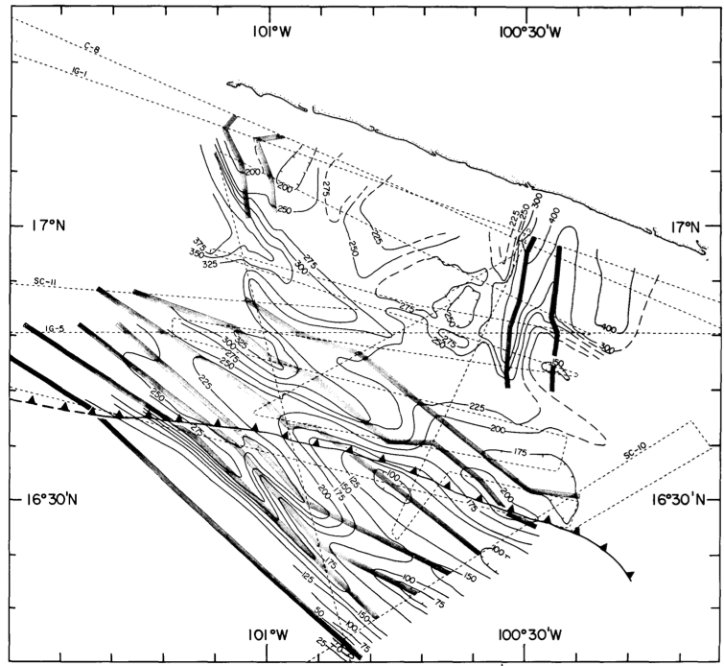
中米海溝
（白亜紀後期〜中新生）
right-lateral 方向
への移動
測地学的データ, 年代測定結果
←←
Continental margin の取り除きは白亜紀後期〜中新生に起こった.
←←
(ただし, その後, 後期中新生から完新世
においては付加作用の方が卓越していた)
沈み込みの方向
はぎ取られた sliver がバハカリフォルニア (北西方向) 付近で見つかった.
地磁気異常の調査結果
ココスプレートが北アメリカプレートに斜めに沈み込むことに伴う, 過去の right-lateral 方向の移動がcontinental margin の取り除きに関与している
と論文では考察している.

Slide 13
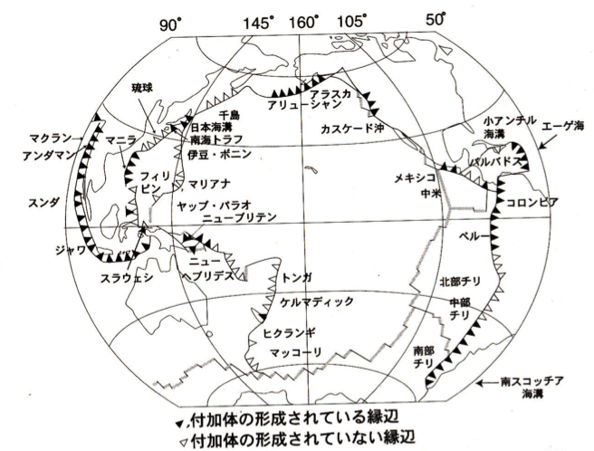
造構性侵食作用 (tectonic erosion)
沈み込み帯では付加作用だけでなく, 沈み込まれる側のプレートを削る作用もある.
沈み込むプレートが沈み込まれる側のプレートを削り込み侵食し, 沈み込む海洋プレートとともに地球内部へ持ち去ってしまうと考えられている現象.
中米海溝では, グアテマラ – コスタリカ沖で起こっていることが分かっている.
tectonic erosion が起こっている領域 (白の三角)
木村 (2002)

Slide 14
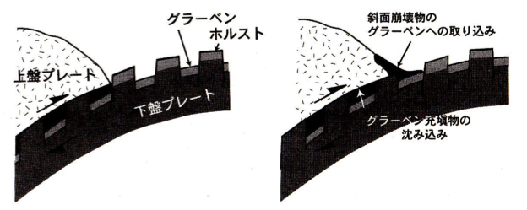
造構性侵食作用 (tectonic erosion)
tectonic erosion が起こっている領域の特徴
海溝が堆積物で埋められていない.
大規模な海溝斜面の崩落が起こっている.
tectonic erosion の成因
1980年代の解釈 (Hilde, 1982)
→ 前弧側での沈降を説明できない
海洋プレートの曲げによって形成された地溝に崩壊物がトラップされ, 進行するモデル

Slide 15
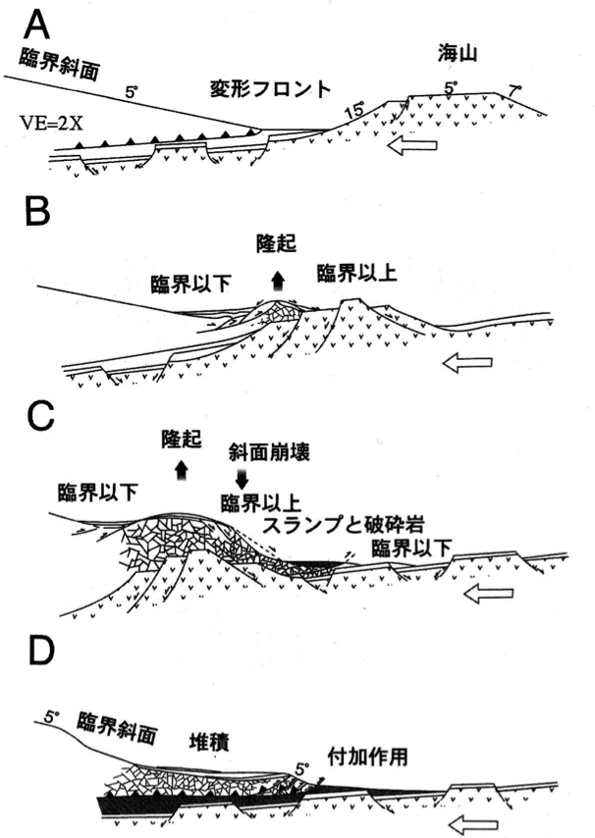
造構性侵食作用
(tectonic erosion)
Von Huene and Lallemand, 1990
のモデル
前面での侵食と前弧の下底での
侵食の2通りの侵食が必要である
とした.
海山の沈み込みと関連づけた.

Slide 16
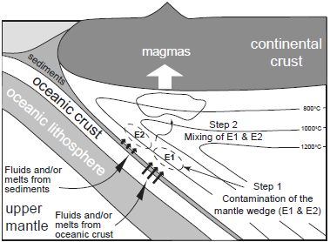
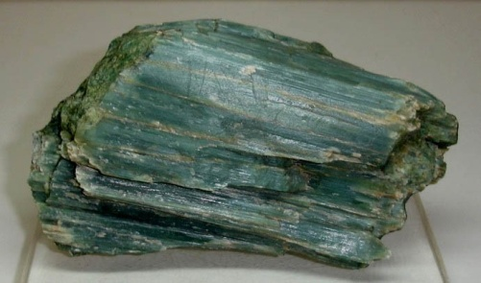
含水鉱物と地球内部の水
Ranero et al. (2003)
含水鉱物
蛇紋石(Mg,Fe)₃Si₂O₅(OH)₄
アンチゴライト
脱水分解
脱水
マントルウェッジへの水
Debaille et al. (2006)

Slide 17
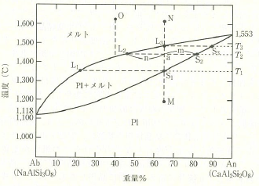
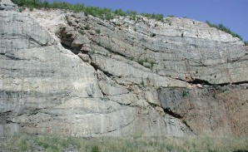
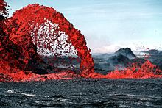
水と地球内部の現象
水
リキダス
ソリダスを下げる効果
ソリダス
部分融解
2成分固溶系相平衡図 （Ab - An）
ソリダス：溶けはじめの温度
メルトの生成
・断層の活動を促進
・火山マグマの生成
アパラチア山脈の断層
キラウェア火山

Slide 18
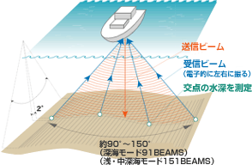
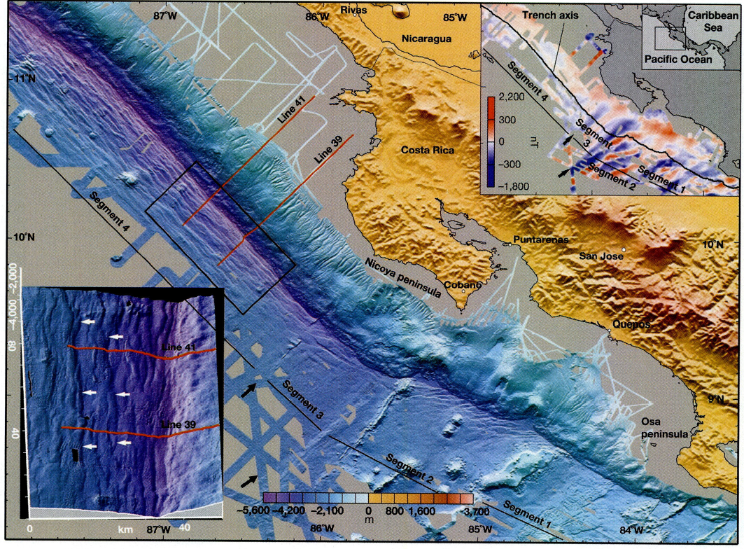
含水化の位置はどこか？
～海洋底～
音波による観測
沈み込み角度約65°
シワ状の地形 有
沈み込み角度が大きい
シワ状の地形 無
沈み込み角度35 – 45°
海洋プレート側に歪
断層形成

Slide 19
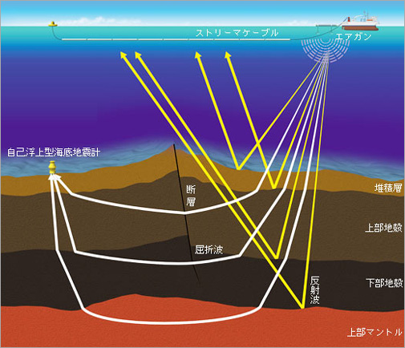
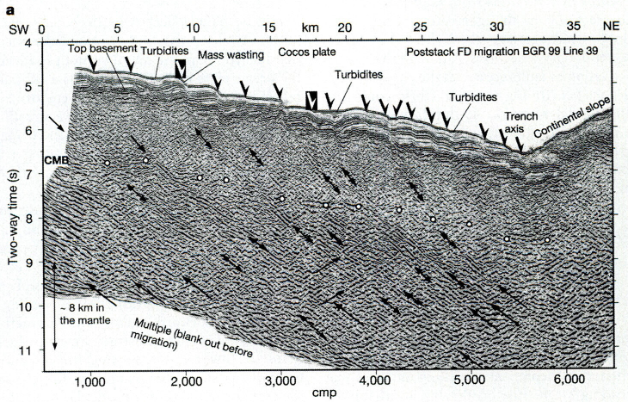
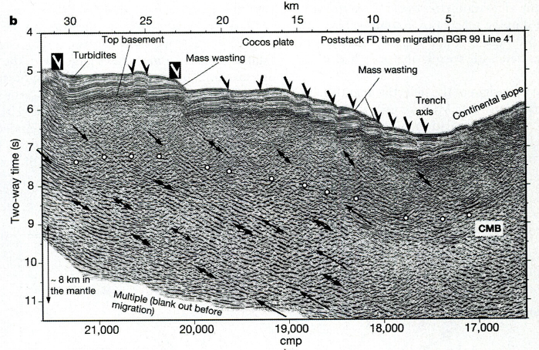
含水化の位置はどこか？
～地殻・上部マントル最上部～
人工地震波による調査
地殻ーマントル境界
断層を表す
本論文Ranero et al. (2003)
観測結果：断層面45°
少なくとも深さ20 kmのクラック
Christensen and Ruff (1988)
Lynnes and Lay (1988)
前弧側地震：断層面45°
地震によって深さ20 kmのクラック
地震
クラック形成
地殻ーマントル境界
海水浸入
蛇紋石化（含水化）

Slide 20
地震と蛇紋石化
海水
堆積物
約23000万年経過したプレート
海洋地殻
約5 km
熱分布
➔脆性－塑性遷移
クラック
マントル
深さ約35 km ＝ 約600℃
地震によってマントルまで
クラックが形成される
かんらん石＋水＝蛇紋石＋ブルーサイト
＋磁鉄鉱＋水素
蛇紋石化可能

Slide 21
脱水と震源の深さ
「北チリ」
・海洋プレート中の地震：深さ100 ~ 150 km
・スラブ内マントルの地震：150 km以深
堆積物
アンチゴライト
「堆積物の脱水」
深さ約120 kmの温度圧力条件で完了
「アンチゴライトの脱水」
約200 kmまで
その後フェイズAに相転移
Debaille et al. (2006)
含水鉱物の脱水深さと震源深さが一致
「北チリと似た震源深さが観測された地域」
North Chile, New Zealand, Tonga, Mariana, NE Japan, Kuril, Kamchatka,
Aleutian, Alasla, Gorda Plate, Mexico, Northern Chile, central Chile

Slide 22
2. 小アンチル海溝

Slide 23
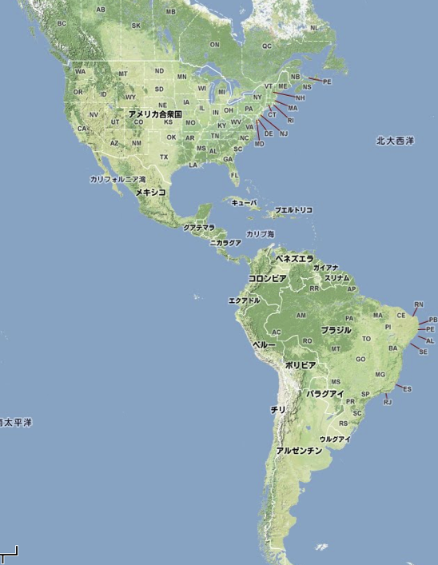
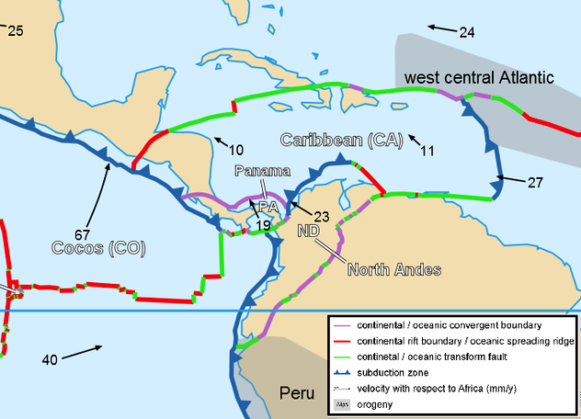
小アンチル海溝
カリブプレート
小アンチル海溝はカリブ海の東側に位置する。
カリブプレートに大西洋の海洋プレートが沈み込む事によって形成される。
沈み込み速度は、20-27mm/year 程度

Slide 24
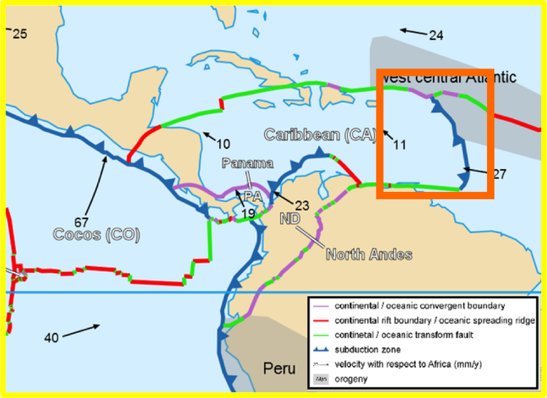
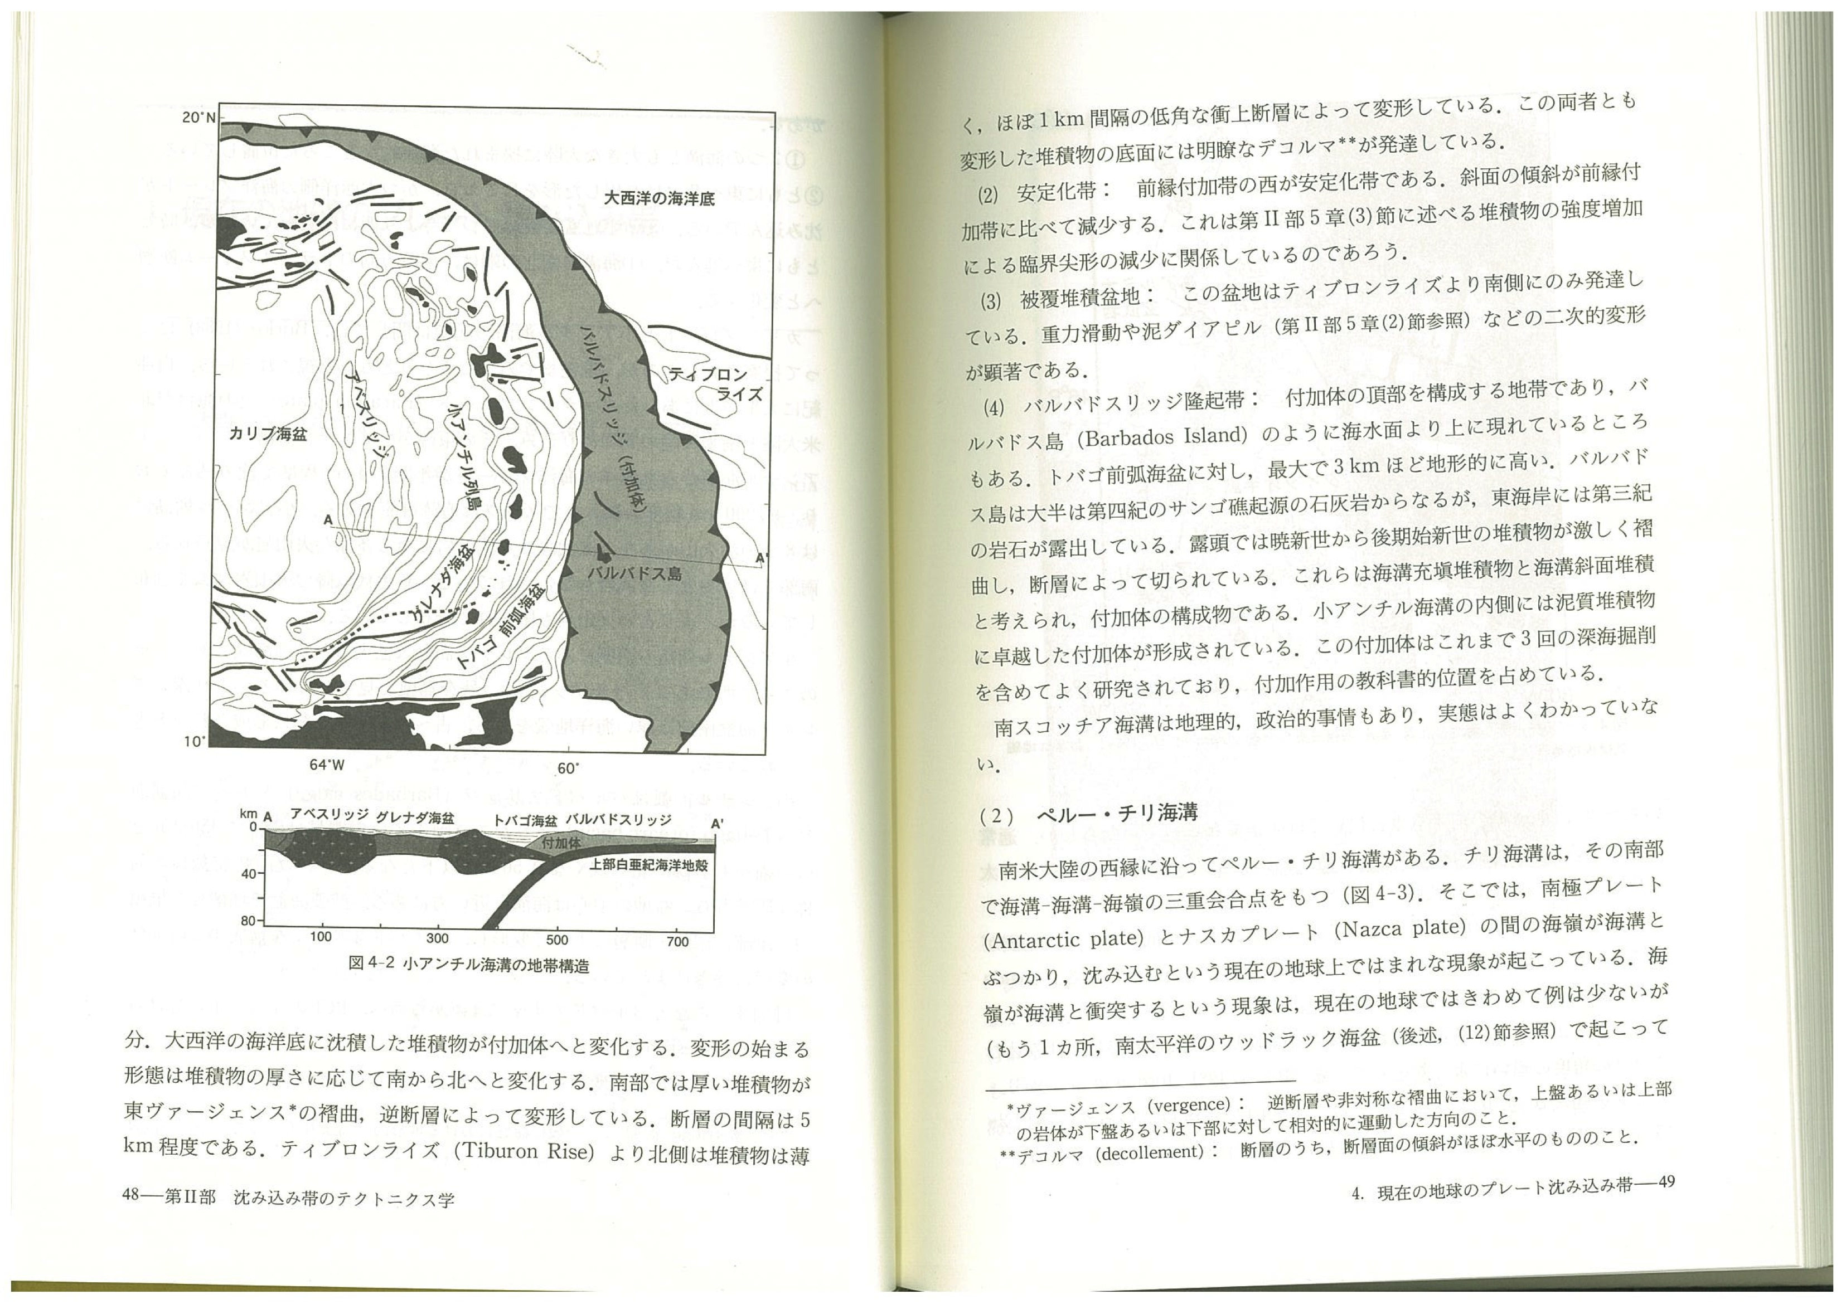
小アンチル海溝の地形
アベスリッジ 残存島弧と見られている。
グレナダ海盆 拡大した背弧海盆。海底には堆積物あり。
小アンチル列島 ８つの火山がある。
トバゴ海盆 非対称な形。中心は海溝に近い方にある。
バルバドスリッジ 付加体からなる。南で350km、北で50kmの幅。厚さは20kmに達する。
沈み込み及び火山活動は５千万年ー１億年前から続いており、その間沈み込みの位置は移動している。
木村 (2002) より
木村 (2002) より

Slide 25
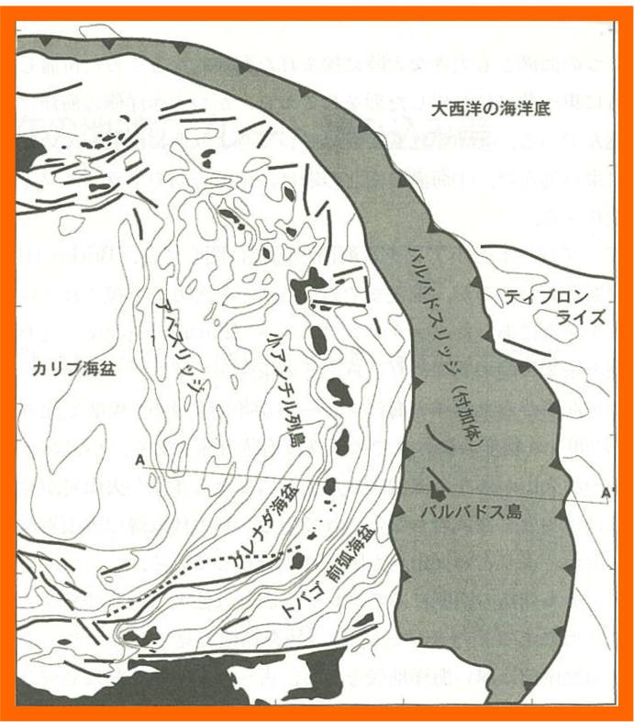
小アンチル海溝の重力異常 (Kearey et al., 1975) より
フリーエア重力異常
  小アンチル列島の東に-270mgalに達する負の異常。
  小アンチル列島およびアベスリッジでは100-180mgalの正の異常
  グレナダ海盆の南では-70mgal程度の負の異常。
ブーゲー重力異常
  バルバドスリッジの南の頂上と小アンチル海溝の北側に負の異常。
  小アンチル列島で正の異常(150-180mgal)。
  アベスリッジで比較的小さくグレナダ海盆で比較的大きな異常。
→ モホ面の相対的な深さを反映?
木村 (2002) より

Slide 26
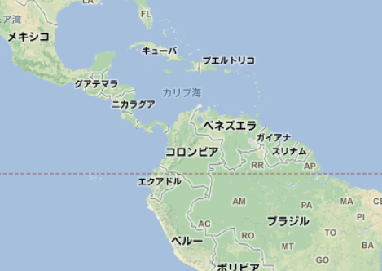
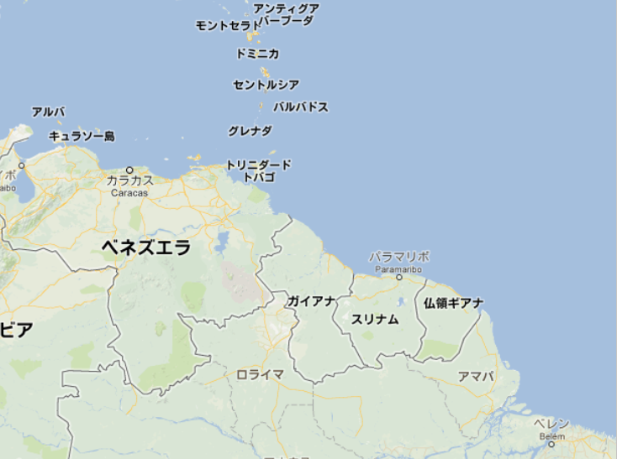
小アンチル海溝火山
White et al. (1985)
サンプル採取地域
島弧
島弧マグマの起源を掘削コアの同位体元素から調査

Slide 27
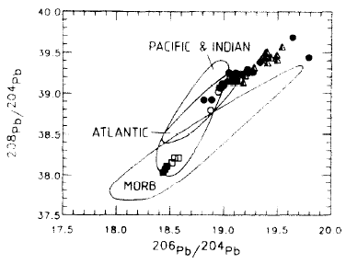
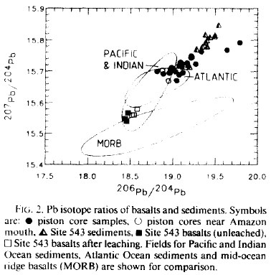
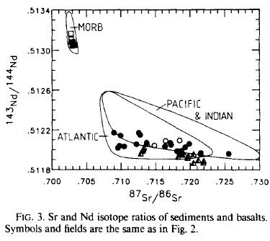
掘削コアの玄武岩
一致
不一致
一致
HClに溶けない相の影響か？
例）セラドナイト
掘削コアの玄武岩は
MORB

Slide 28
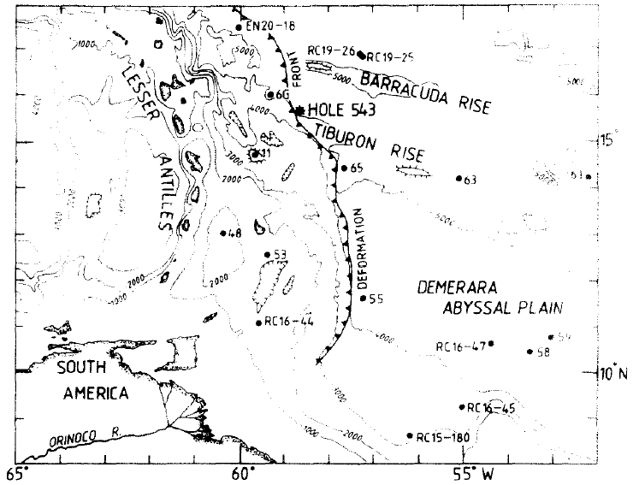
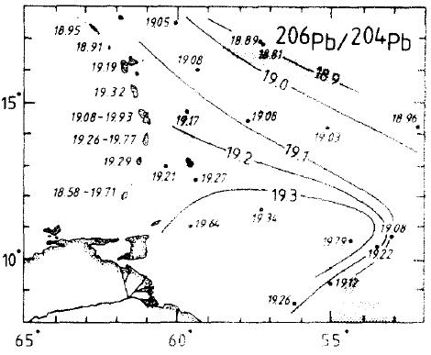
鉛の同位体比
島弧
サンプル採取地域の鉛の同位体比が
他の島弧火山、堆積物よりも大きい
低
高い鉛の同位体比は
大陸起源
河川からの供給
高

Slide 29
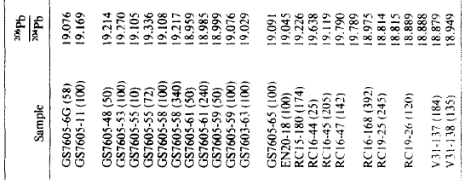
どの河川から供給されるのか？
等値線の形に注目
大陸起源の堆積物は
ココス川から供給
ココス川
ココス川
アマゾン川
アマゾン川

Slide 30
等値線の形状の意味
海台があることにより
等値線の形に注目
混濁流のせき止め
海台
海洋底地形が堆積物の
化学組成に影響している

Slide 31
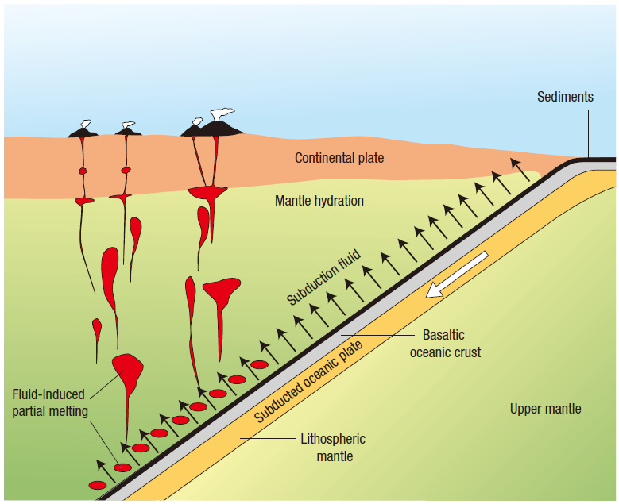
同位体比と堆積物の沈み込み
火山
鉛の同位体比
堆積物＝火山の組成
堆積岩が
沈み込む証拠
Churikova (2008)

Slide 32
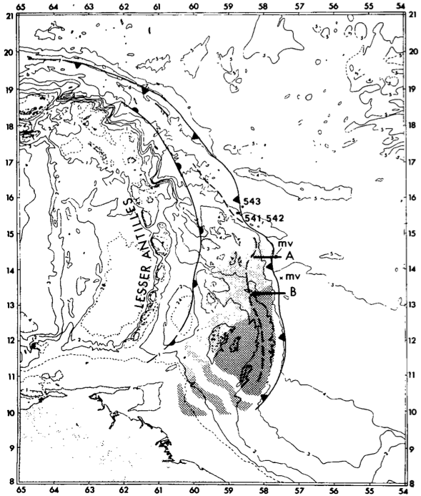
バルバドス地域の地形と間隙圧の役割
Westbrook and Smith, 1983
← バルバドス (小アンチル海溝)周辺の
地形の様子
edge of complex
デコルマの位置
特徴的な地形: デコルマと泥火山
がみられる.
泥火山
→ その成因は何か.
arcward
margin

Slide 33
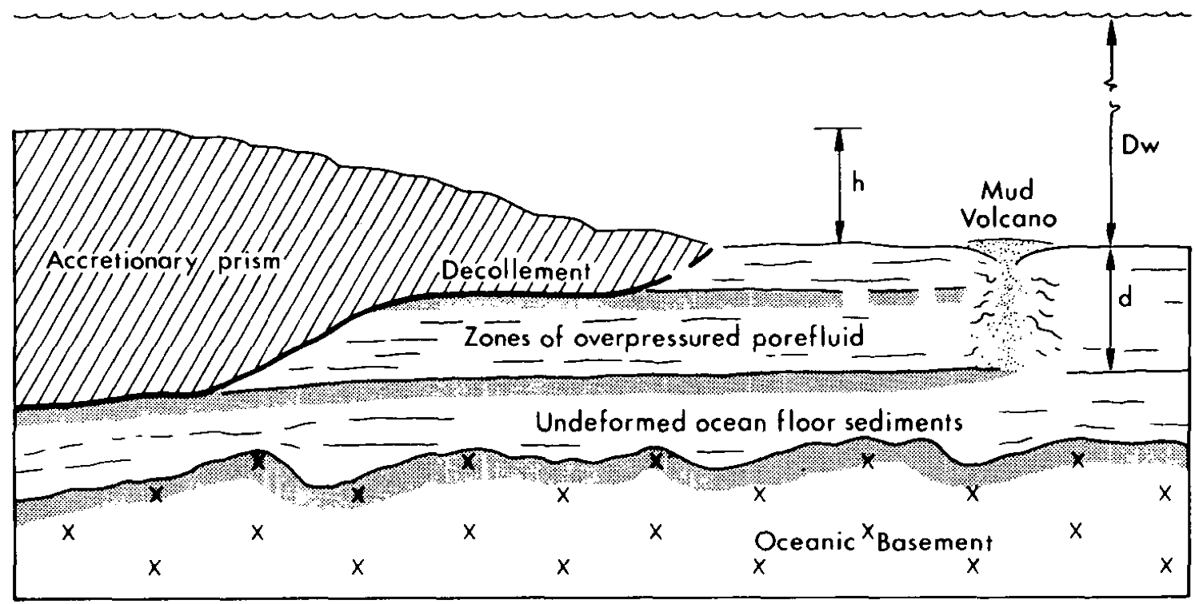
1. デコルマの形状の成因
Westbrook and Smith, 1983
重さ
↓↓
傾斜が急
傾斜が緩やか
間隙圧大
岩石強度: 強
間隙圧: 低
岩石強度: 弱
間隙圧: 高
断面の概念図

Slide 34
2. 泥火山の成因
Westbrook and Smith, 1983
重さ
↓↓
↑
↑
上昇,
泥火山の生成
間隙圧大
→ → →
ダイヤビルの
生成
断面の図 (再出)
間隙水の水平方向の移動
水平方向の水圧破砕

Slide 35
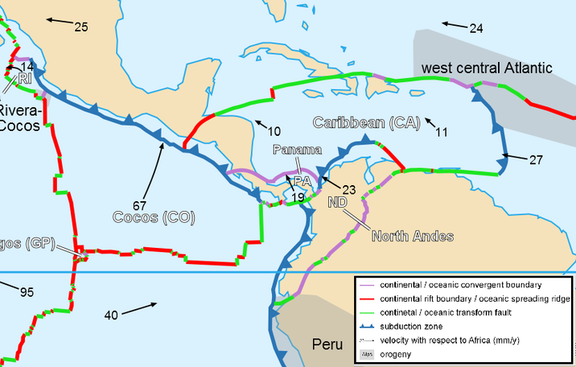
小アンチル海溝 〜最近の研究から〜
Brink and Lopez-Venegas (2012)
カリブプレートの北側では、北アメリカプレートは「斜め」に沈み込んでいる（スマトラとの類似)。
GPS連続解析データの解析と、バックスリップモデルを用いた解析。
観測点の速度 → 北西方向
（西向き成分が大きく、北向き成分はわずか)

Slide 36
小アンチル海溝 〜最近の研究から〜
わずかな北向き (海溝軸に垂直) 成分
  沈み込む方向から推測される方向と逆向きの速度。
  スラブの退却あるいはスラブが裂けている事が原因か?
西向き (海溝軸に平行) 成分
  速度の大きさはプレート境界から離れるほど小さくなっている。
  カリブプレートは東向きに動いているのに対して、バハマ付近で「ロック」されているのが原因か。
カリブプレートに対する相対速度 (mm/y)
プレート境界からの距離
Brink and Lopez-Venegas (2012)

Slide 37
参考文献
Brink, U. S. and Alberto M. Lopez-Venegas, 2012. Plate interaction in the NE Caribbean subduction zone from continuous GPS obserbations, Geophys. Res. Lett, 39, L10304.
Fisher, R. L., 1961. Middle America Trench: Topography and Structure, Geol. Soc. America Bull., 72, 703-719.
Karig, D. E., R. K. Cardwell, G. F. Moore and D. G. Moore, 1978. Late Cenozoic subduction and continental margin truncation along the northern Middle America Trench, Geol. Soc. America Bull., 89, 265-276.
Kearey, P., G. Peter, G. K. Westbrook, 1975. Geophysical maps of the eastern Caribbean, Jl geol. Soc. Lond., 131, 311-321.
Ranero, C. R., J. P. Morgan, K. McIntosh and C. Reichart, 2003. Bending-related faulting and mantle serpentinization at the Middle America trench, Nature, 425, 367-373.
Tatiana Churikova, 2008, Seeing through tectonic plates., nature geoscience, 1, 350-351.
Westbrook, G. K. and M. Smith, 1983. Long decollements and mud volcanoes: Evidence from the Barbados Ridge Complex for the role of high pore-fluid pressure in the development of an accretionary complex, Geol. Soc. Am., 11, 279-283.
White, W. M. and B. Dupre, 1985. Isotope and trace element geochemistry of sediments from the Barbados Ridge-Demerara Plain region, Atlantic Ocean, Geochim. Cosmochim. Acta., 49, 1875-1886.
Vinciane Debaille, Reigis Doucelance, Dominique Weis, Pierre Schiano, 2006. Multi-stage mixing in subduction zone: Application to Merapi volcano (Java island, Sunda, Sunda arc)., Geochimica et Cosmochimica Acta, 70, 723-741.
Von Houene R. and S. Lallemand, 1990. Tectonic erosion along the Japan and Peru convergent margins., Geol. Soc. America Bull., 102, 704-720.
木村, 2002. プレート収束帯のテクトニクス学, 東京大学出版.
周藤, 小山内, 2002. 解析岩石学 成因的岩石学へのガイド, 共立出版

